Slide 1
半導体における電気伝導
東京理科大学理学部応用物理学科3年
西原 翔

Slide 2
半導体における電気伝導
原理
実験とその結果
考察
Notes:
生じる誤差の程度の話

Slide 3
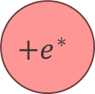
原理|不純物半導体内の電子
古典的描像
Ge のみの結晶からのずれ
Ge
Ge
Ge
Ge
ドナー電子
$${+e}^{∗}$$
Ge
Ge
As
Ge
As 原子核
Ge
Ge
Ge
Ge
ドープされた電子・正孔にとって不純物は単なる点電荷
→伝導帯を基準とした水素原子のエネルギー準位が生じる
→ドナー準位・アクセプター準位

Slide 4


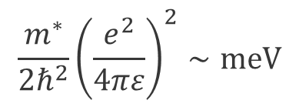
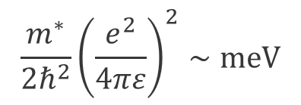
原理|不純物半導体のバンド
真性半導体
n型半導体
p型半導体
$$\frac{m^{∗}}{2ℏ^{2}}{\left(\frac{e^{2}}{4πε}\right)}^{2}∼meV$$
$$E_{F}$$
$$E_{g}∼eV$$
$$\frac{m^{∗}}{2ℏ^{2}}{\left(\frac{e^{2}}{4πε}\right)}^{2}∼meV$$
不純物準位により電気伝導のキャリアを導入できる

Slide 5





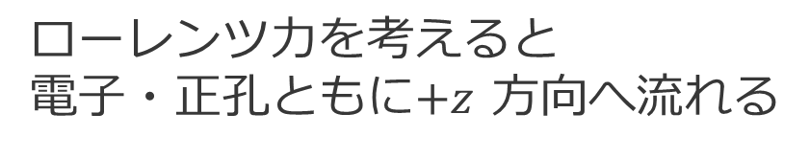


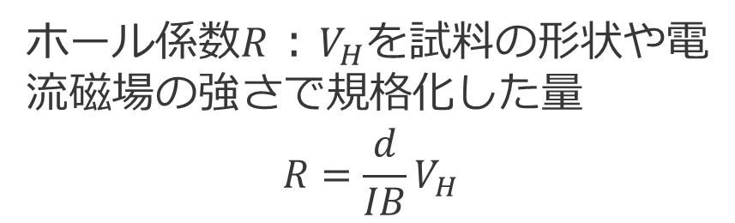

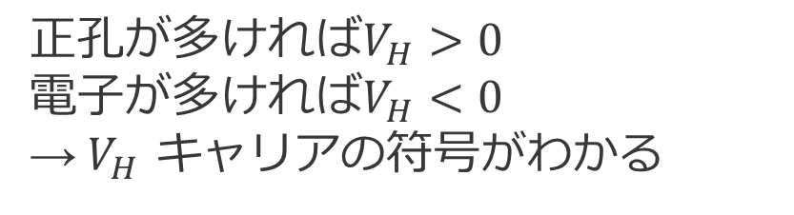
原理|ホール効果
ローレンツ力を考えると
電子・正孔ともに$+z$ 方向へ流れる
$$y$$
$$B$$
$$x$$
$$z$$
正孔が多ければ$V_{H}>0$
電子が多ければ$V_{H}<0$
→$V_{H}$ キャリアの符号がわかる
$$V_{H}$$
$$w$$
ホール係数$R$ : $V_{H}$を試料の形状や電流磁場の強さで規格化した量
$$R=\frac{d}{IB}V_{H}$$
$$I$$
$$d$$
ホール係数 $R$ を測定しキャリアの符号を調べる

Slide 6
半導体における電気伝導
原理
実験とその結果
考察
Notes:
生じる誤差の程度の話

Slide 7

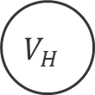




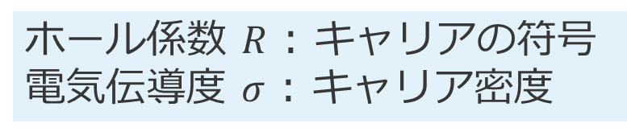

実験|ホール係数と電気伝導度の温度特性の測定系
四端子法:電圧
$$y$$
$$V_{R}$$
$$x$$
$$z$$
ホール電圧
$$V_{H}$$
$$B$$
ヒーター
Input
熱電対
Meas.
n-Ge/p-Ge
$$I_{R}$$
←
電流源
ホール係数 $R$ : キャリアの符号
電気伝導度 $σ$ : キャリア密度

Slide 8
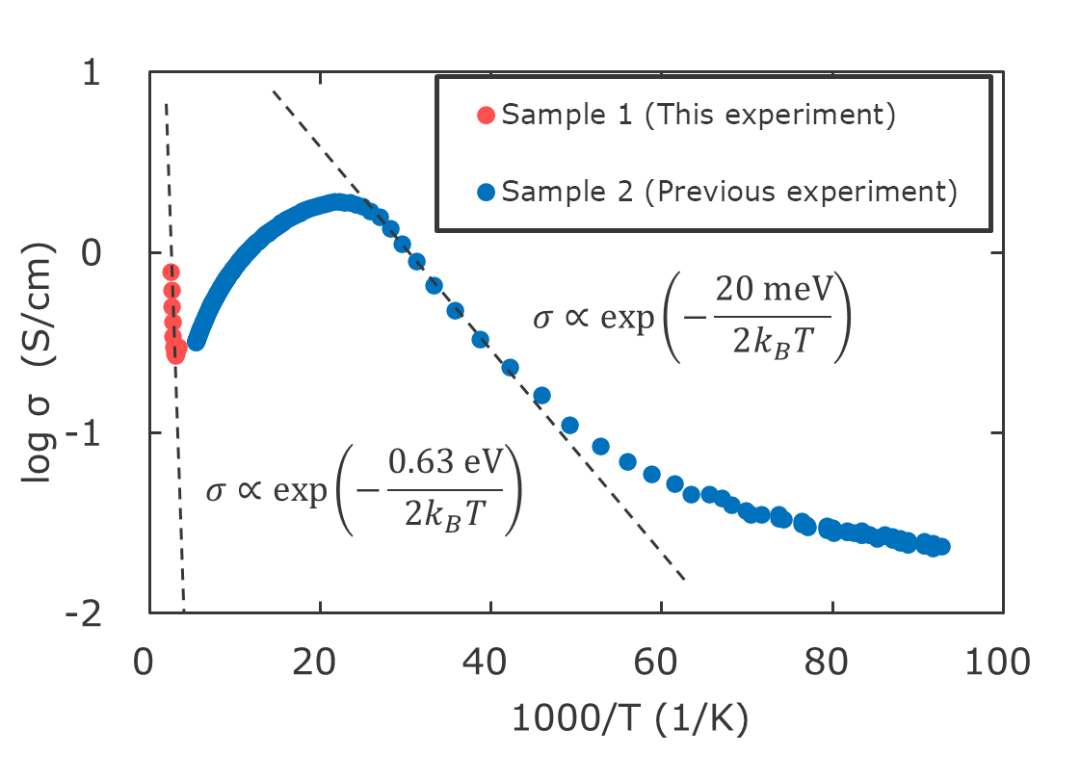

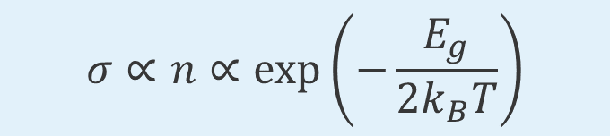

結果|アレニウスプロットとエネルギーギャップ
$$σ∝n∝\exp\left(−\frac{E_{g}}{2k_{B}T}\right)$$
n-Ge Measurement Result
20 $meV$
0.63 $eV$
バンド図

Slide 9
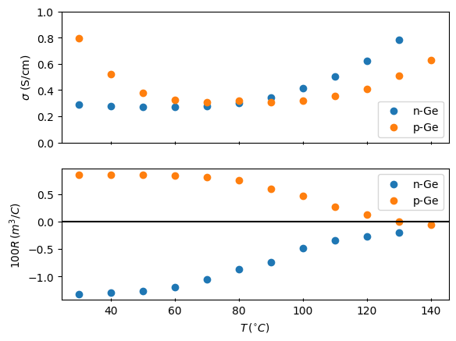
結果|キャリア密度・キャリアの符号
$σ$ : キャリア密度に比例 $R$ : キャリア中の正孔と電子の割合

Slide 10
半導体における電気伝導
原理
実験とその結果
考察
Notes:
生じる誤差の程度の話

Slide 11
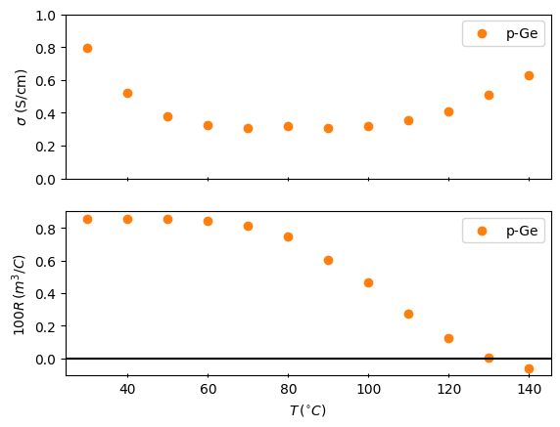
考察|p-Geにおける出払い領域でのキャリアの様子
$σ$ : キャリア密度に比例 $R$ : キャリア中の正孔と電子の割合
バンド図
熱によるアクセプタ準位からの正孔の励起ができない
→アクセプタ準位にあった正孔がすべて励起した

Slide 12
考察|p-Geにおける真性領域でのキャリアの様子
$σ$ : キャリア密度に比例 $R$ : キャリア中の正孔と電子の割合
バンド図
キャリア数が増加している
→もともと Ge にあったエネルギーギャップ間で電子正孔対生成
正孔と電子の数が同数なのに電子が優勢になる?

Slide 13
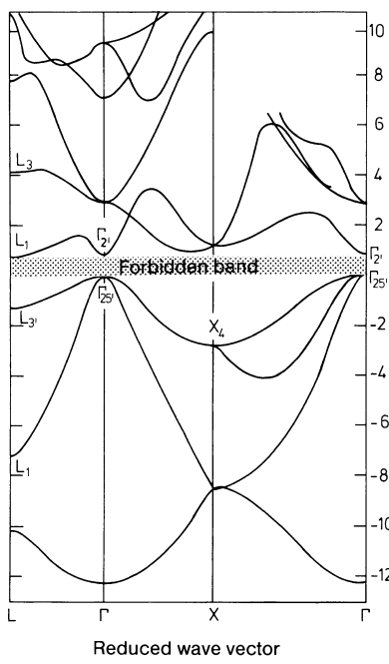

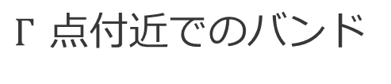
考察|Ge のバンド
$Γ$ 点付近でのバンド
$$ε_{F}$$
$$Γ$$
Cite : Harald Ibach , Hans Lüth Solid-State Physics 4th ed.

Slide 14

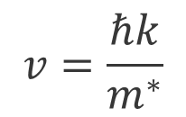


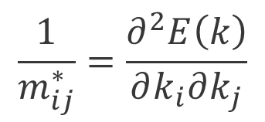
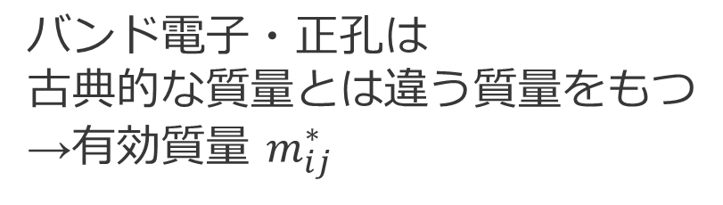
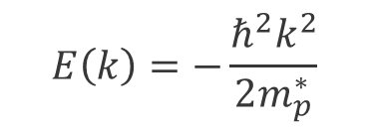


考察|キャリアの有効質量
バンド電子・正孔は
古典的な質量とは違う質量をもつ
→有効質量 $m_{ij}^{∗}$
$$E\left(k\right)=\frac{ℏ^{2}k^{2}}{2m_{e}^{∗}}$$
$$m_{e}^{∗}$$
有効質量はバンドの曲率である
$$\frac{1}{m_{ij}^{∗}}=\frac{∂^{2}E\left(k\right)}{∂k_{i}∂k_{j}}$$
$$ε_{F}$$
$$E\left(k\right)=−\frac{ℏ^{2}k^{2}}{2m_{p}^{∗}}$$
古典量子対応を考えると
$$v=\frac{ℏk}{m^{∗}}$$
$$m_{p}^{∗}$$
有効質量の違いにより電子の方が正孔より動きやすい

Slide 15
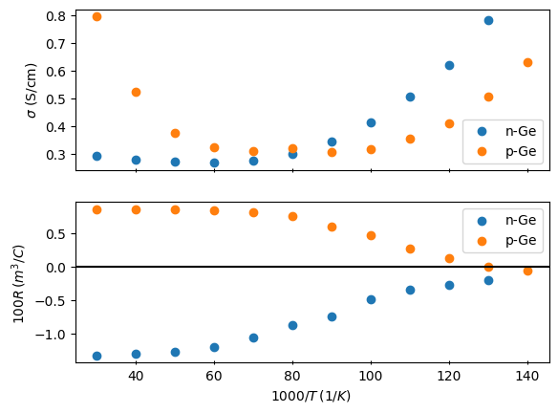
まとめ
○測定結果
○わかること
・エネルギーギャップの大きさ
・出払い領域の存在
・電子正孔対生成
・有効質量の違い

Slide 16










原理|フェルミ球とバンド図
$$k_{y}$$
バンド図
$$E=0$$
$$k_{F}$$
$$E(k)$$
$$k$$
$$k$$
$$ε_{F}$$
$$k_{F}$$
$$k_{x}$$
波数が逆 →電子の進む方向が逆
$$−k$$
フェルミ球内部の電子はキャリアにならない

Slide 17
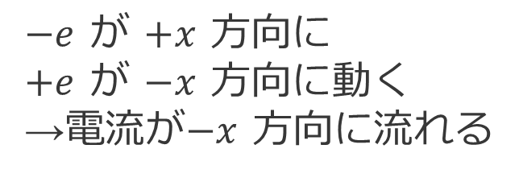

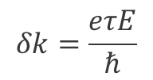




原理|正孔の存在
$$k_{y}$$
バンド図
$$δk=\frac{eτE}{ℏ}$$
$$E≠0$$
$$k_{F}$$
$$E(k)$$
$$k$$
$$ε_{F}$$
$$k_{F}+δk$$
$$k_{x}$$
$−e$ が $+x$ 方向に
$+e$ が $−x$ 方向に動く
→電流が$−x$ 方向に流れる
電流は正孔と電子の両方によってできている

Slide 18


$$∼meV$$
$$E_{F}$$
$$E_{g}∼eV$$
$$∼meV$$
真性半導体
n型半導体
p型半導体

Slide 19
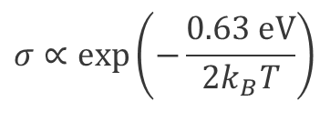
結果|アレニウスプロットとエネルギーギャップ
n-Ge Measurement Result
バンド図
20 $meV$
0.63 $eV$
不純物準位により電気伝導のキャリアを導入できる

Slide 20
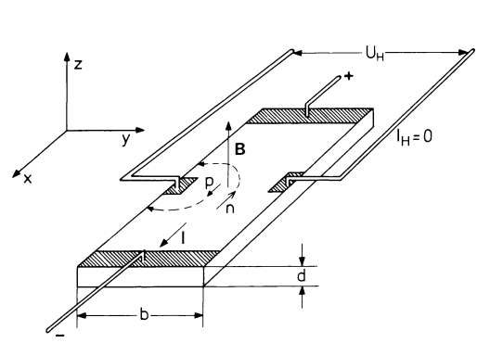

Slide 21
四端子法:電圧
$$y$$
$$V_{R}$$
$$x$$
$$z$$
ホール電圧
$$V_{H}$$
$$B$$
ヒーター
Input
熱電対
Meas.
n-Ge/p-Ge
$$I_{R}$$
←
電流源

